Slide 1

TRƯỜNG TIỂU HỌC PHÚC ĐỒNG
CHÀO MỪNG CÁC CON HỌC SINH
ĐẾN VỚI TIẾT HỌC
Giáo viên: Vũ Thị Tuyền

Slide 2
CHỦ ĐỀ 3
Phép cộng, phép trừ trong phạm vi 10
Bài 13: Luyện tập chung
( tiết 3)

Slide 3


Slide 4

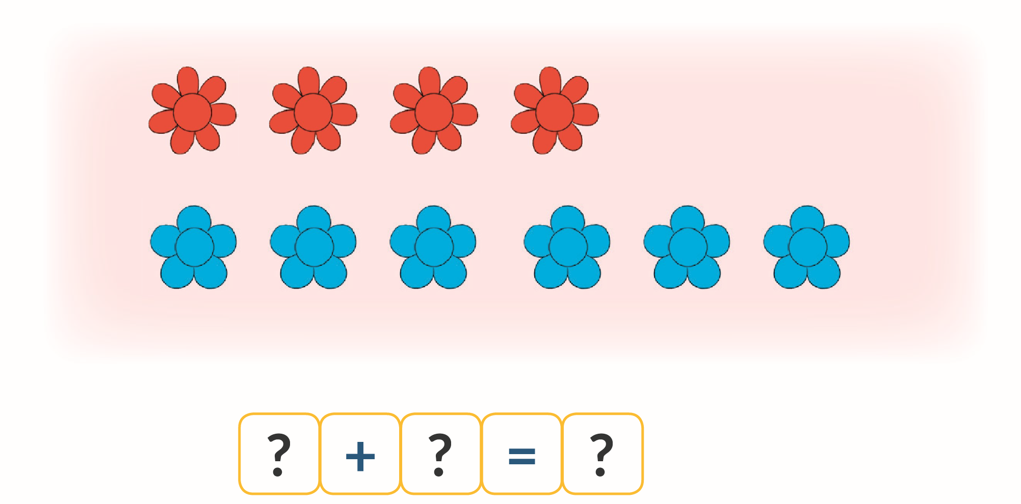
1. Số ?
4
?
6
?
?
10

Slide 5
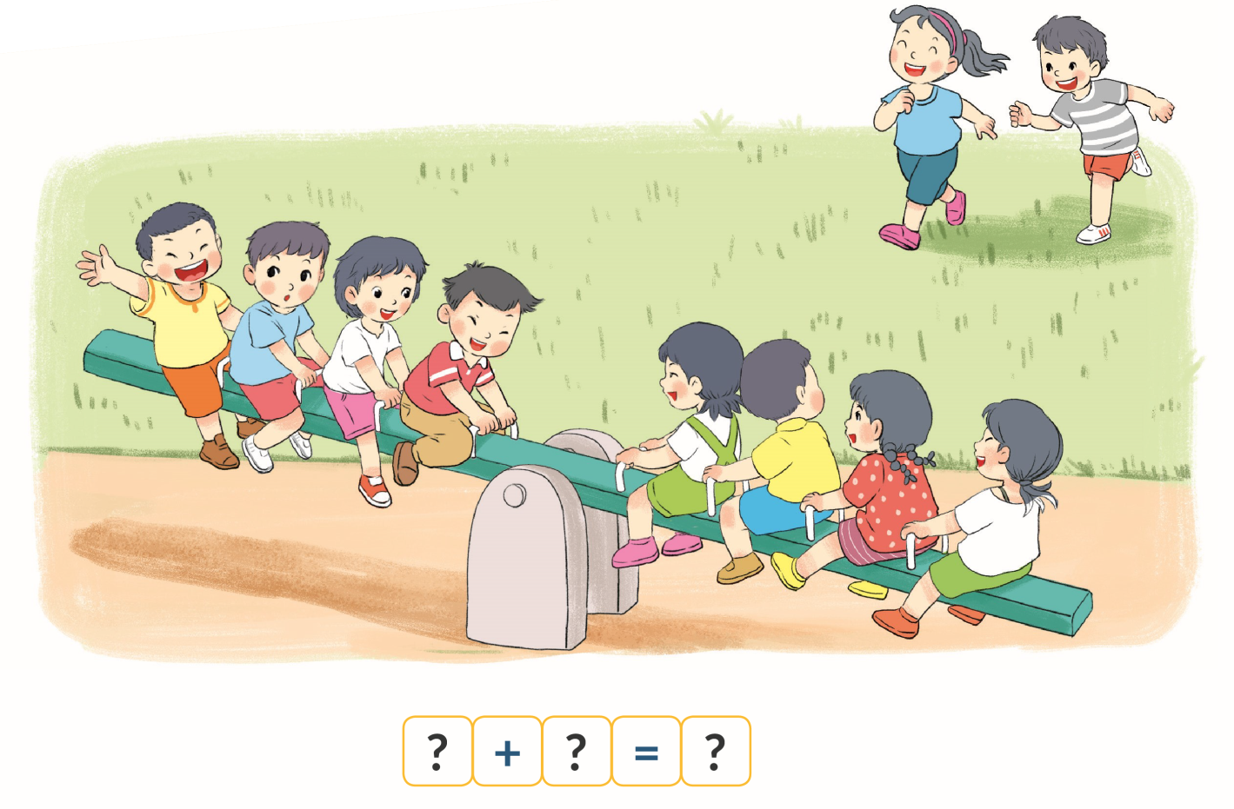
2. Số ?
8
2
?
?
10
?

Slide 6
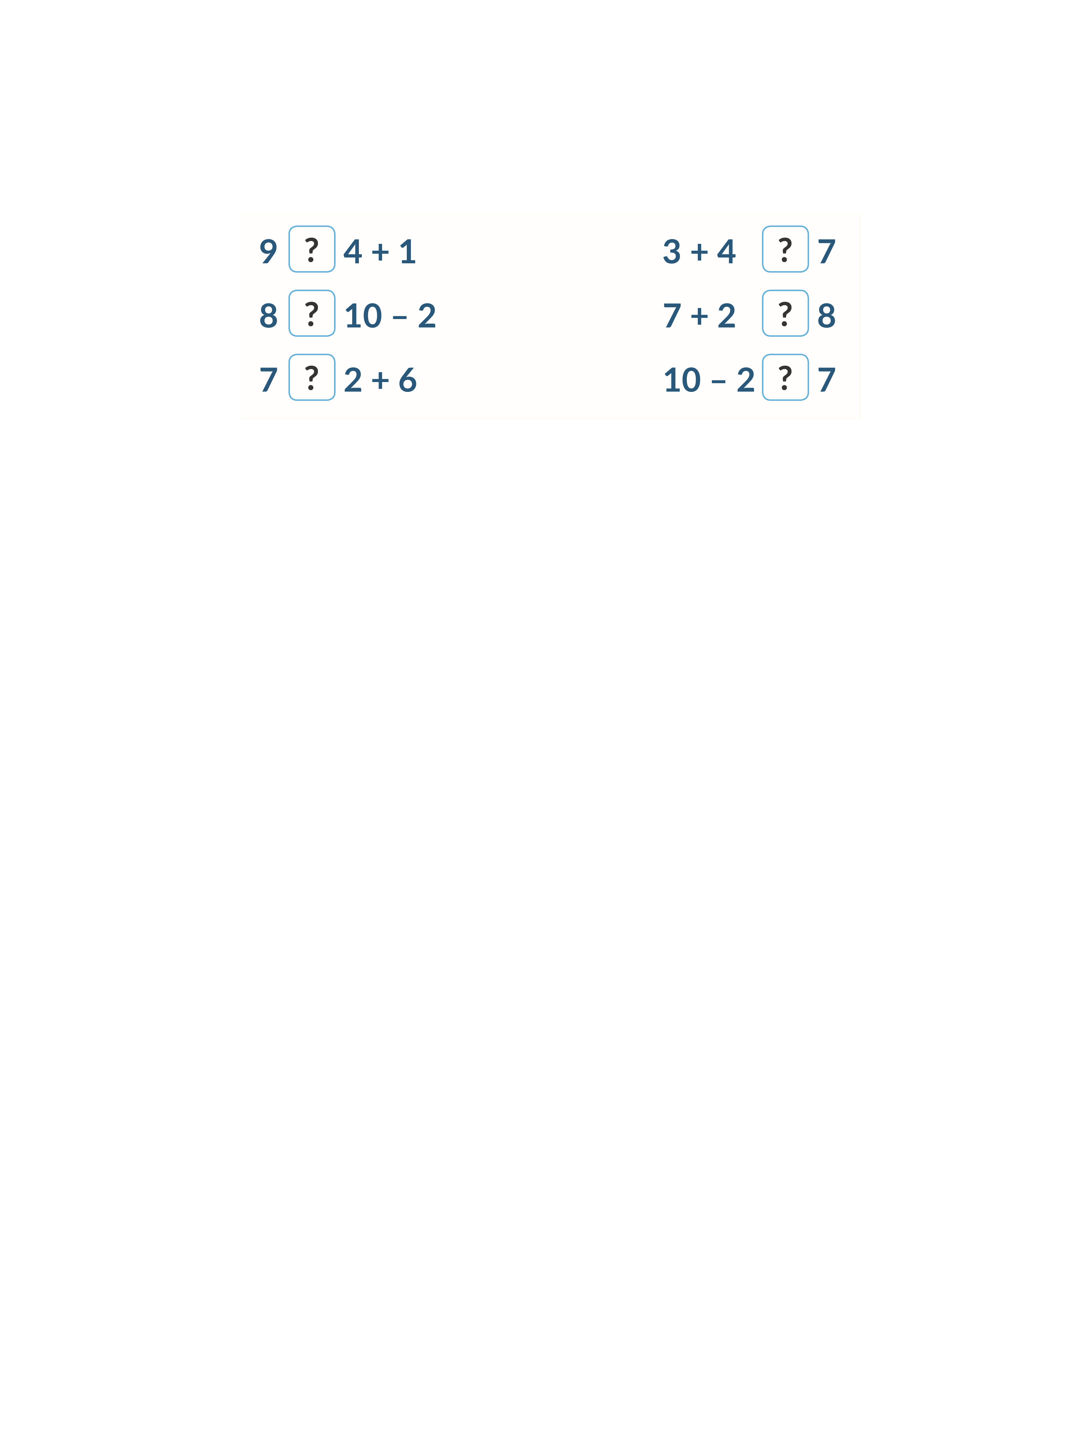
3. Điền dấu >, <, =
a)
b)
>
?
=
?
5
7
=
?
>
?
8
9
<
?
>
?
8
8

Slide 7
Cùng thư giãn!

Slide 8
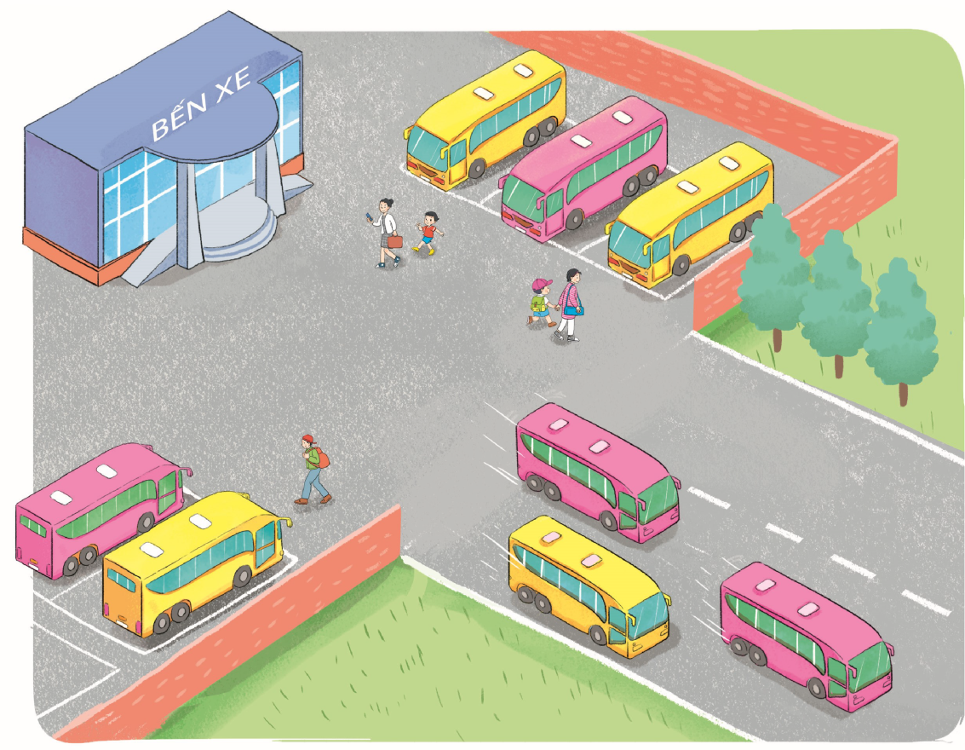
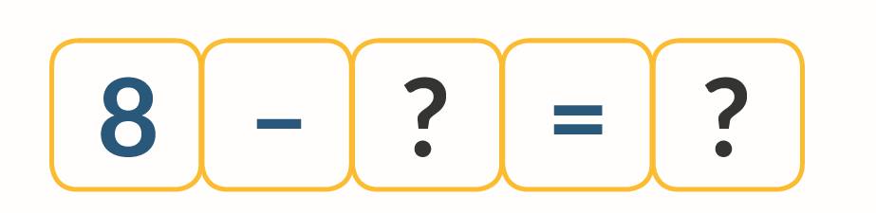
4. Số ?
3
?
5
?

Slide 9


Trò chơi trắc nghiệm

Slide 10






6
3
4
1
7
9
2
10
8
5
Hết giờ
3 + 7 = ?
8
9
A
B
C
10
D
6
Tiếc quá …! Bạn chọn sai rồi !
Tiếc quá …! Bạn chọn sai rồi !
Tiếc quá …! Bạn chọn sai rồi !
Hoan hô . Bạn chọn đúng rồi !

Slide 11
6
3
4
1
7
9
2
10
8
5
Hết giờ
5 + 3 + 2 = ?
9
10
A
B
C
8
D
7
Hoan hô . Bạn chọn đúng rồi !
Tiếc quá …! Bạn chọn sai rồi !
Tiếc quá …! Bạn chọn sai rồi !
Tiếc quá …! Bạn chọn sai rồi !

Slide 12
> ; < ; = ?
10 – 2 …… 6
6
3
4
1
7
9
2
10
8
5
Hết giờ
>
<
A
B
C
=
D
+
Hoan hô . Bạn chọn đúng rồi !
Tiếc quá …! Bạn chọn sai rồi !
Tiếc quá …! Bạn chọn sai rồi !
Tiếc quá …! Bạn chọn sai rồi !

Slide 13
6
3
4
1
7
9
<; > ; = ?
9 …… 7 + 3
2
10
8
5
Hết giờ
=
>
A
B
C
+
D
<
Hoan hô . Bạn chọn đúng rồi !
Tiếc quá …! Bạn chọn sai rồi !
Tiếc quá …! Bạn chọn sai rồi !
Tiếc quá …! Bạn chọn sai rồi !

Slide 14


